Slide 1
Unterweisungsmodul
Gefahren des elektrischen Stroms

Slide 2
In diesem Modul lernen Sie unter anderem
Welche Gefahren vom Strom ausgehen
Wovon die Wirkung auf den menschlichen Körper abhängt
Welche Wirkungen der Strom auf den Körper hat

Slide 3
Gefahren des elektrischen Stroms
Der elektrische Strom kann beim Menschen zu Unfällen führen durch:
  Körperdurchströmung,
  Lichtbogeneinwirkung,
  Sekundäreinwirkung.
Der Grad der Verletzung ist vorher nicht abschätzbar. Deshalb sollten alle Hinweise auf schadhafte elektrische Anlagen und Betriebsmittel ernst genommen und mögliche Unfallursachen sofort beseitigt werden.

Slide 4
Gefahren des elektrischen Stroms
Wann fließt Strom durch den Körper?
  Elektrischer Strom fließt nur in einem geschlossenen Stromkreis.
  In geerdeten Systemen kommt ein Strom über die Erde zum fließen.
  Strom nimmt immer den Weg des geringsten Widerstandes. Im menschlichen Körper sind das die Muskeln, und die Nervenbahnen.
Erdverbindung durch Standort
Quelle: R. O. E. GmbH

Slide 5
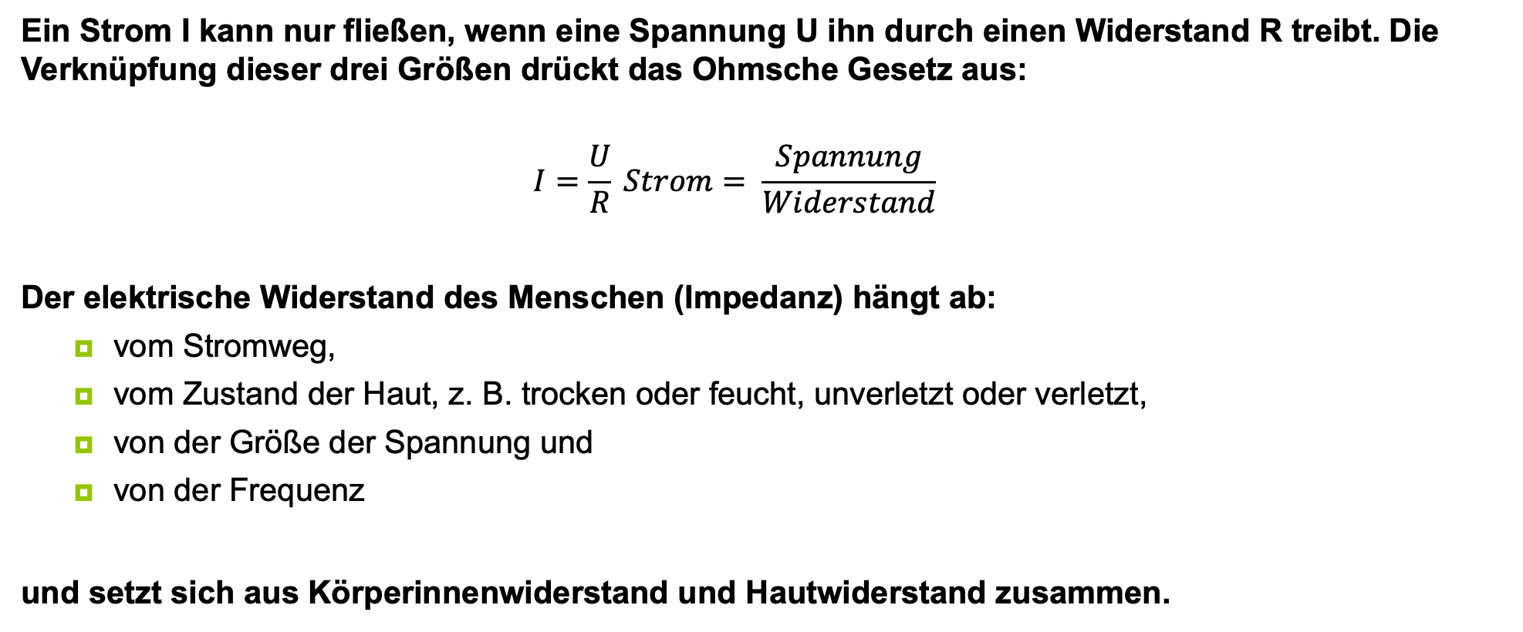
Stromstärke beim Stromfluss durch den Menschen
Ein Strom I kann nur fließen, wenn eine Spannung U ihn durch einen Widerstand R treibt. Die Verknüpfung dieser drei Größen drückt das Ohmsche Gesetz aus:
  $$I=\frac{U}{R} Strom= \frac{Spannung}{Widerstand}$$
Der elektrische Widerstand des Menschen (Impedanz) hängt ab:
  vom Stromweg,
  vom Zustand der Haut, z. B. trocken oder feucht, unverletzt oder verletzt,
  von der Größe der Spannung und
  von der Frequenz
  und setzt sich aus Körperinnenwiderstand und Hautwiderstand zusammen.

Slide 6
Stromstärke beim Stromfluss durch den Menschen
Bei einem Wechselstrom ab 230 V und 50/60 Hz ergibt sich eine Impedanz von etwa:
  bei Längsdurchströmung
    Hand (a) – Fuß (d) ≈ 1000 Ω
    Hand (a) – Füße (de) ≈ 750 Ω
    Hände (ab) – Füße (de) ≈ 500 Ω
  bei Querdurchströmung
    Hand (a) – Hand (b) ≈ 1000 Ω
  bei Teildurchströmung
    Hand (a) – Rumpf (f) ≈ 500 Ω
    Hände (ab) – Rumpf (f) ≈ 250 Ω
c
b
f
a
d
e
Quelle: R. O. E. GmbH

Slide 7
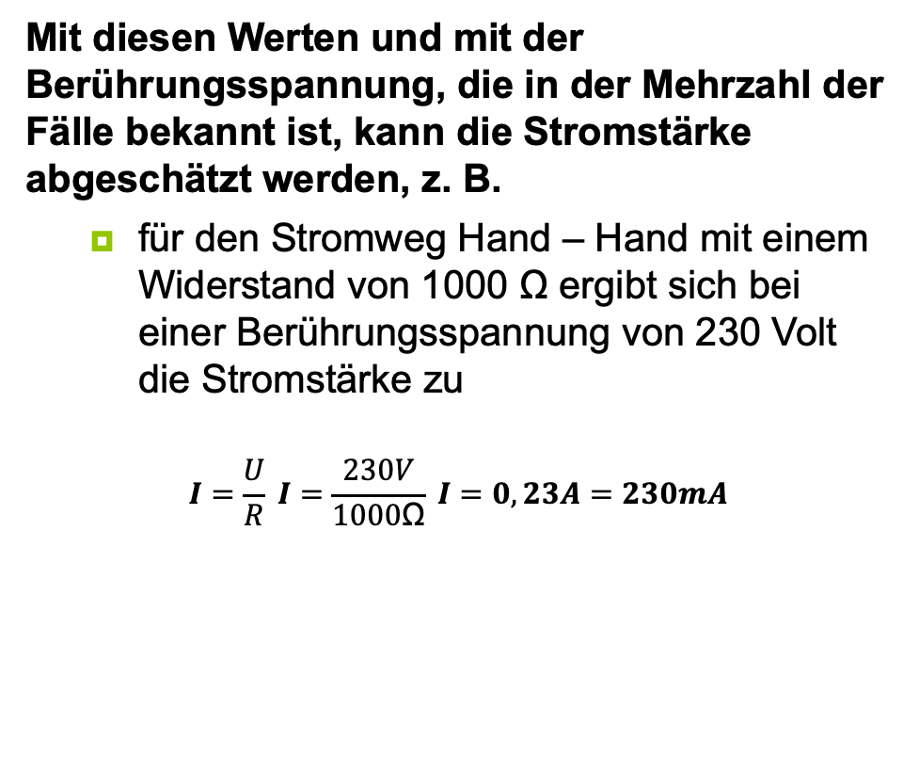
Stromstärke beim Stromfluss durch den Menschen
Mit diesen Werten und mit der Berührungsspannung, die in der Mehrzahl der Fälle bekannt ist, kann die Stromstärke abgeschätzt werden, z. B.
  für den Stromweg Hand – Hand mit einem Widerstand von 1000 Ω ergibt sich bei einer Berührungsspannung von 230 Volt die Stromstärke zu
$$I=\frac{U}{R} I=\frac{230V}{1000\text{Ω}} I=0,23A=230mA$$
c
b
f
a
d
e
Quelle: R. O. E. GmbH

Slide 8
Wirkung des elektrischen Stromes auf den Menschen
Bei genügend großem Stromfluss verkrampft ein Muskel. Handelt es sich dabei um die Muskeln in einer Hand, kann man einen erfassten Gegenstand nicht mehr loslassen. Ist der Brustkorb betroffen, tritt Atemstillstand ein. Es kann Herzstillstand ausgelöst werden oder der geregelte Ablauf der einzelnen Herzmuskelbewegungen wird durcheinandergebracht, sodass eine ungeordnete Bewegung ohne Pumpwirkung entsteht – das Herzkammerflimmern.
Die Wirkung des elektrischen Stromes hängt ab
  von der Stromstärke,
  vom Weg des Stromes im Körper,
  von der Einwirkungsdauer und
  von der Frequenz.
Bei Wechselstrom verkrampfen Muskeln schon bei geringen Stromstärken ab etwa 0,005 A = 5 mA.

Slide 9
Wirkung des elektrischen Stromes auf den Menschen
DGUV Information 203-002 Abs. 2.1.2
  Der Stromweg im menschlichen Körper hat durch seine Länge und seinen Querschnitt Einfluss auf den Widerstand und damit auf die fließende Stromstärke.
  Vom Weg des Stromes im menschlichen Körper hängt auch der Anteil des Stromes entscheidend ab, der durch die Atemmuskulatur oder das Herz fließt.
  Die Größe dieses Stromanteiles und die Stromeinwirkungsdauer sind ausschlaggebend für die Reaktion von Atmung und Herzfunktion.
  Zwischen der Größe des für den menschlichen Körper noch ungefährlichen Stromes und der Dauer seiner Einwirkung besteht eine Beziehung, die nicht geradlinig verläuft:
  Bei kurzen Einwirkzeiten bleiben vergleichsweise größere Stromstärken ohne schädliche Auswirkung als bei längerer Einwirkdauer. Jedoch können Stromstärken über 500 mA auch bei kurzen Einwirkzeiten tödlich sein.
Quelle: DGUV Information 203-002 “Elektrofachkräfte“, 12/2012, © DGUV

Slide 10
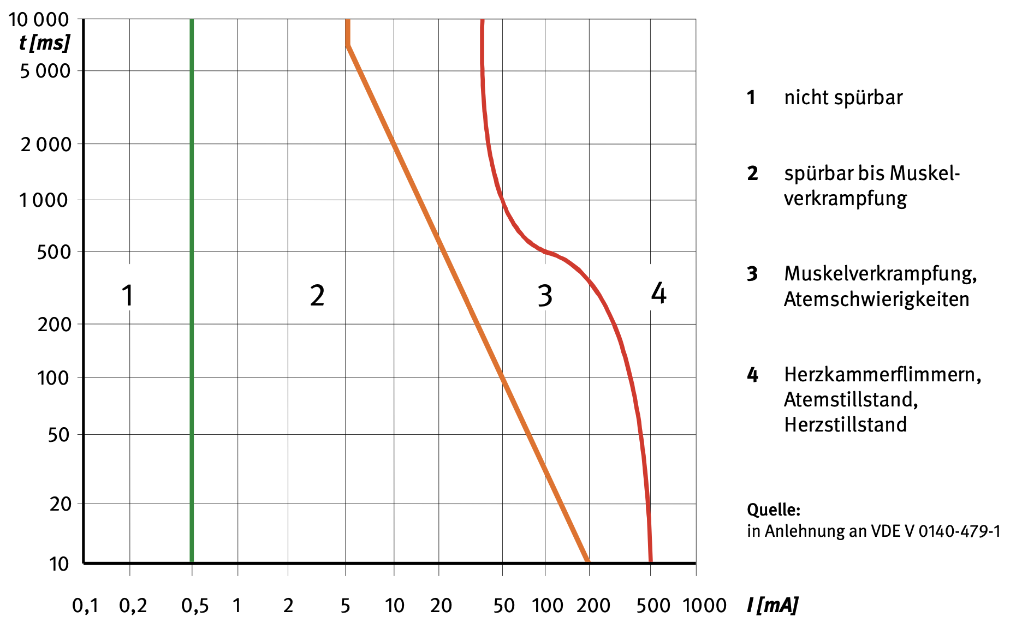
Wirkung des elektrischen Stromes auf den Menschen
Zone | Reaktion
1 | Keinerlei Auswirkungen und Reaktionen.
2 | Keine schädlichen physiologischen Auswirkungen.
3 | Keine Organschäden zu erwarten. Reversible Störungen der Reizbildung und Reizleitung im Herzen, Muskelkontraktion und Atemschwierigkeiten wahrscheinlich.
4 | Herzkammerflimmern wahrscheinlich. Zunehmende Stromstärke und Einwirkdauer führen zu Herzstillstand, Atemstillstand und schweren Verbrennungen. Ab 500 mA kann jede kurzzeitige Einwirkung tödlich sein.
Quelle: DGUV Information 203-002 “Elektrofachkräfte“, 12/2012, © DGUV

Slide 11
Wirkung des elektrischen Stromes auf den Menschen
Schwellwerte bei Wechselstrom 50-60 Hz
  mit der Zunge ab 4,0…5,0 µA
  mit dem Finger ab 0,5 mA
  Loslassgrenze für Frauen ab 6 mA, für Männer ab 9 mA
  Verkrampfung der Atemmuskulatur ab 20 mA
  Herzkammerflimmern ab 50 mA
  Ab 500 mA kann jede kurzzeitige Stromwirkung TÖDLICH sein!
Schon bei Stromstärken unterhalb der Loslassgrenzen können Schreckreaktionen zu Sekundärunfällen, beispielsweise durch Sturz oder Fall führen. In diesem Bereich wäre theoretisch eine beliebig lange Einwirkdauer noch ungefährlich.

Slide 12
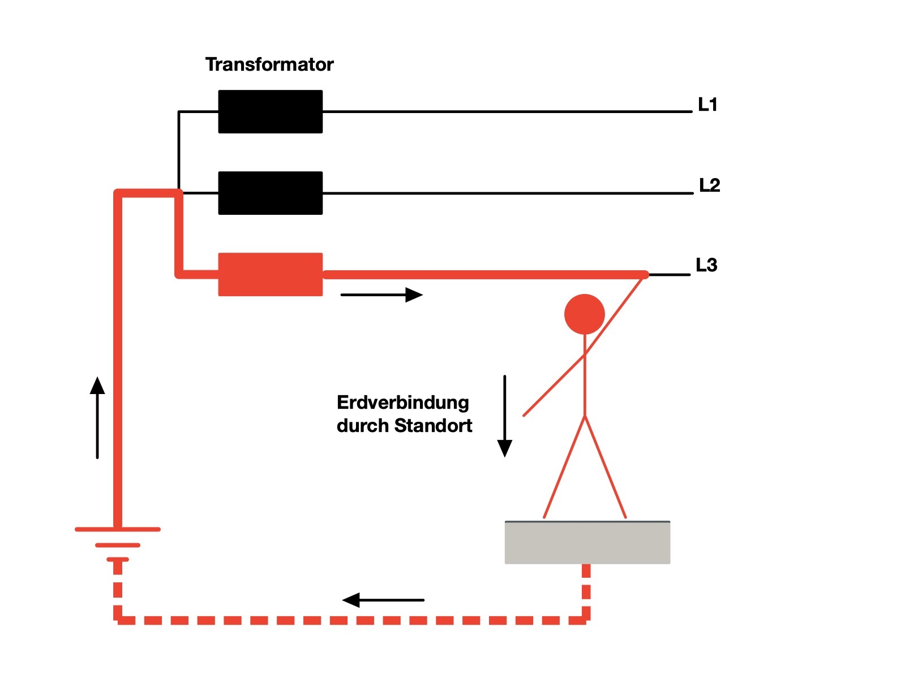
Wann fließt Strom durch den Körper? Praxisbeispiele
TN-oder TT-System
  Der Strom kann von einem Außenleiter der elektrischen Anlage durch den menschlichen Körper zur Erde fließen. Der Stromkreis ist über die Erde meist unmittelbar geschlossen, weil die üblichen Verteilungssysteme fast immer eine geerdete Stromquelle haben
Quelle: R. O. E. GmbH

Slide 13
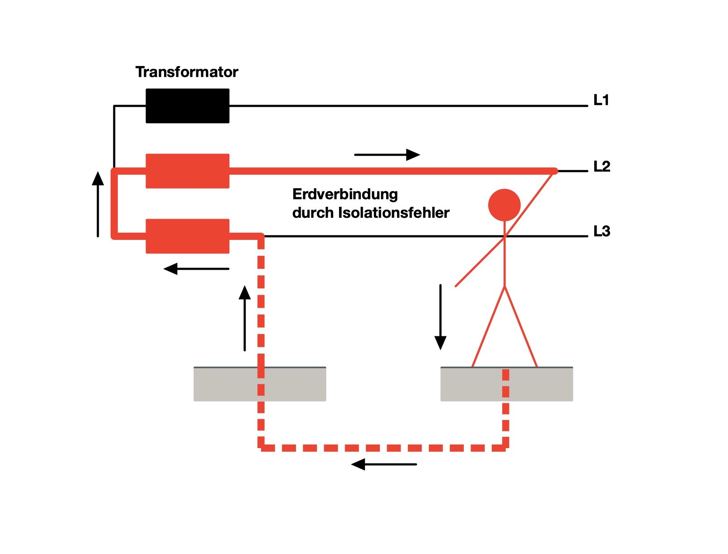
Wann fließt Strom durch den Körper? Praxisbeispiele
IT-System - Erdschluss
  Auch wenn kein Teil der Anlage betriebsmäßig geerdet ist, kann durch Isolationsfehler irgendwo ein Erdschluss bestehen. Beim Berühren eines unter Spannung stehenden Anlagenteils fließt der Strom dann durch den Körper zur Erde und über einen an anderer Stelle bestehenden Erdschluss wieder in die Anlage zurück
Quelle: R. O. E. GmbH

Slide 14
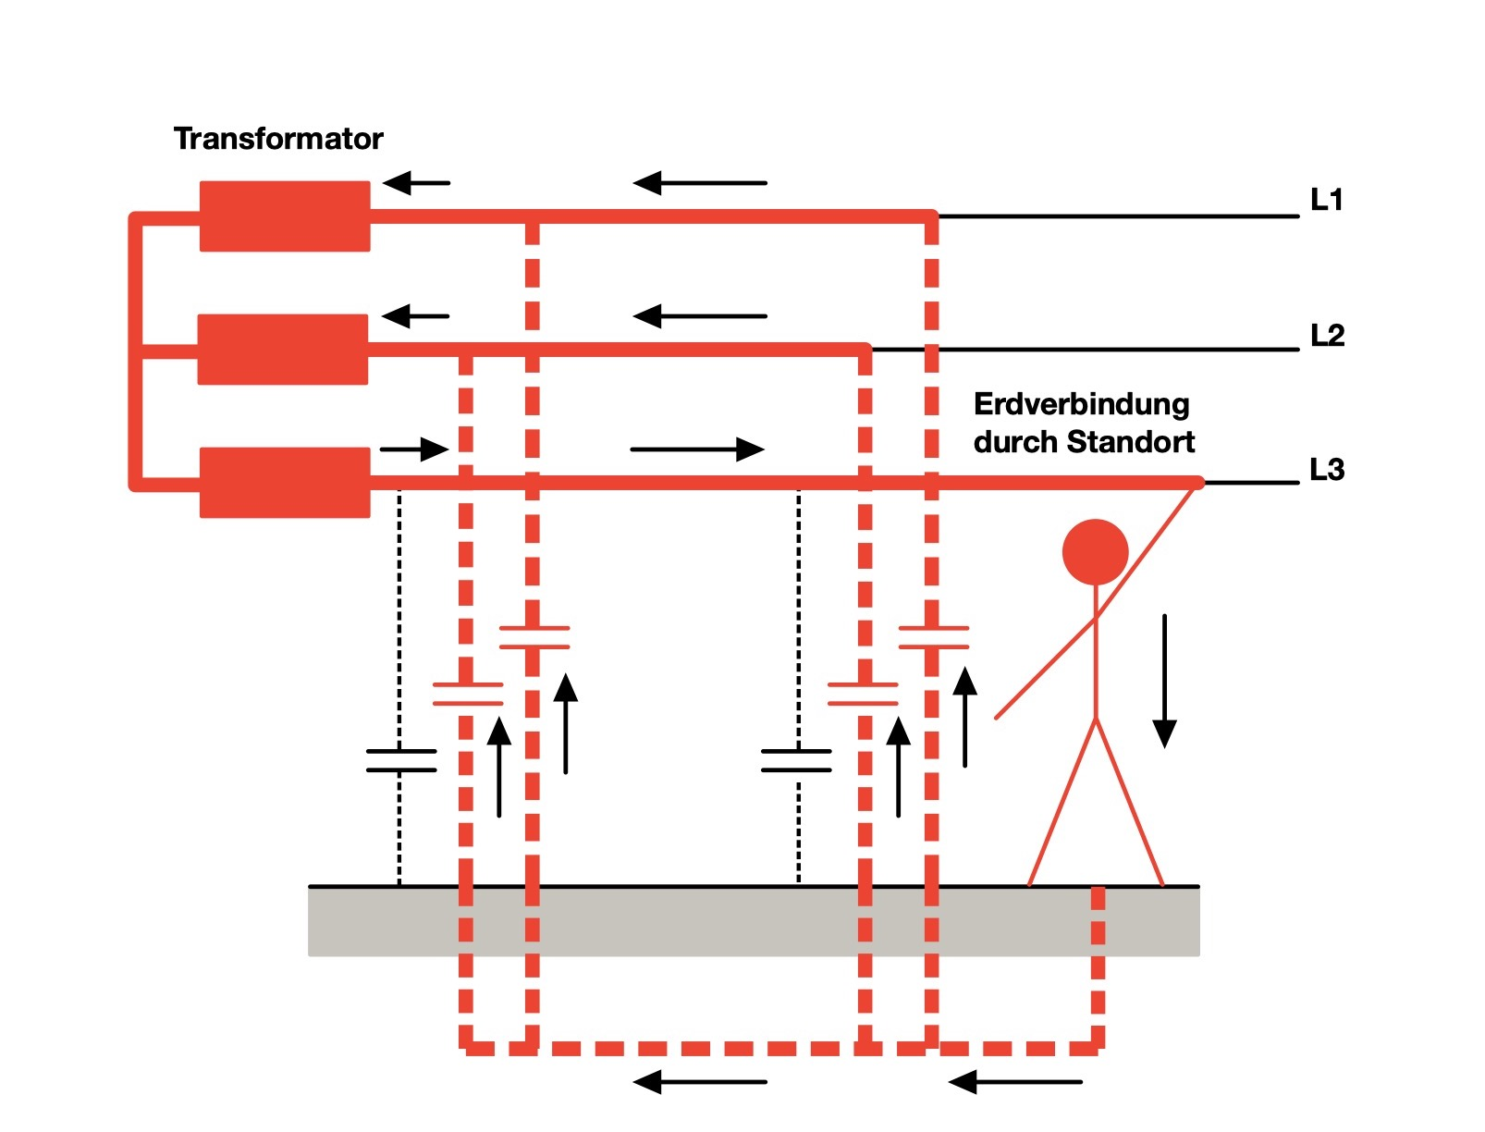
Wann fließt Strom durch den Körper? Praxisbeispiele
IT-System - Erdkapazitäten
  Selbst wenn wie im IT-System keine leitende Verbindung der Anlage zur Erde besteht, kann infolge der Erdkapazitäten der Leitungen ein gefährlicher Strom durch den Körper fließen. Bei einer gut leitenden Verbindung zur Erde besteht bei jeder Berührung unter Spannung stehender Teile eine besondere Gefährdung.
Quelle: R. O. E. GmbH

Slide 15
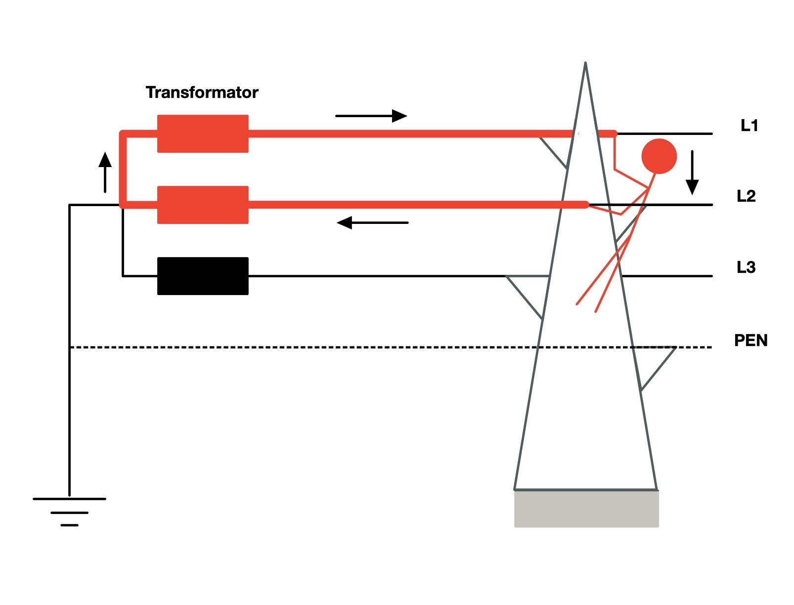
Wann fließt Strom durch den Körper? Praxisbeispiele
Berührung von zwei Außenleitern
  Bei isoliertem Standort fließt zwar kein Strom zur Erde, doch kann der menschliche Körper zwischen zwei Außenleiter geraten und diese überbrücken. Dann fließt der Strom von einem Außenleiter durch den menschlichen Körper zum anderen Außenleiter und kann zu Verletzungen führen.
Quelle: R. O. E. GmbH

Slide 16
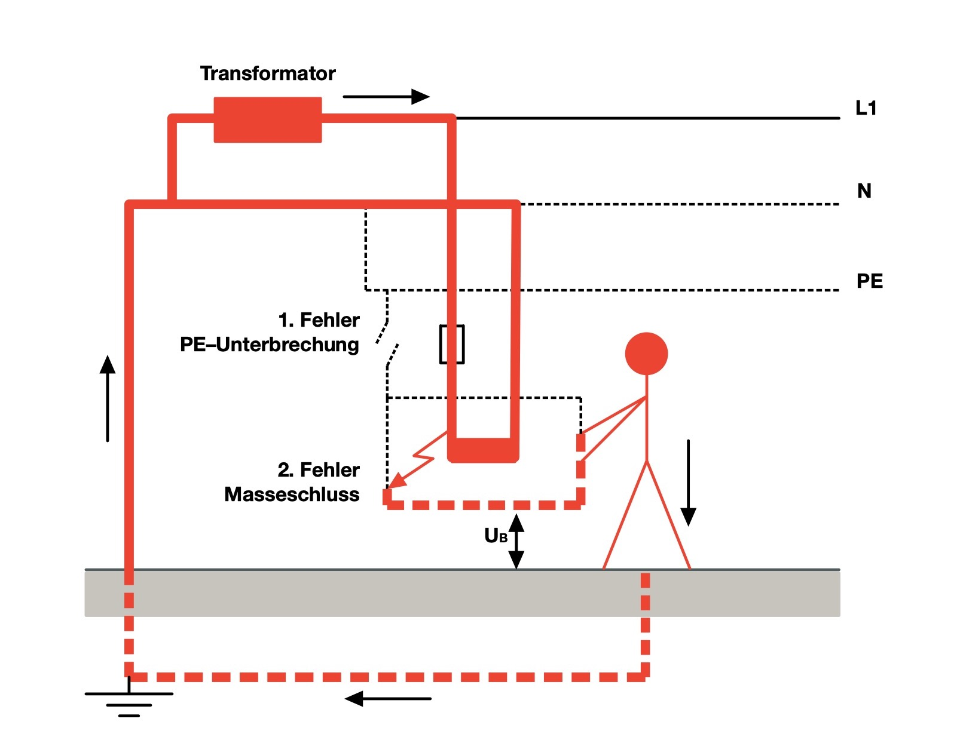
Wann fließt Strom durch den Körper? Praxisbeispiele
indirektem Berühren
  Bei der Berührung des schadhaften Betriebsmittels und gleich- zeitigem Berühren leitfähiger, geerdeter Teile der Umgebung kann es dabei zu gefährlichen Körperdurchströmungen kommen.
  Beispiel: Wenn Maßnahmen zum Schutz bei indirektem Berühren nicht vorhanden sind, kann z. B. das Motorengehäuse im Fehlerfall eine zu hohe Berührungsspannung annehmen.
Quelle: R. O. E. GmbH

Slide 17
Sekundärwirkungen des elektrischen Stromes
Eine elektrische Durchströmung kann dem Menschen auch indirekt schaden, wenn er beispielsweise durch einen elektrischen Schlag unkontrollierte Bewegungen ausführt oder sein Gleichgewicht verliert und stürzt. Sturzunfälle können schwerwiegende Folgen haben.

Slide 18
Gefahren des elektrischen Stroms - Lichtbogen
Lichtbögen entstehen beim Trennen oder Verbinden elektrischer Leiter mit unterschiedlichen Potentialen. Das kann beim Betätigen eines Schalters sein, aber auch durch fehlerhafte Isolation hervorgerufen werden.
Quelle: R. O. E. GmbH

Slide 19
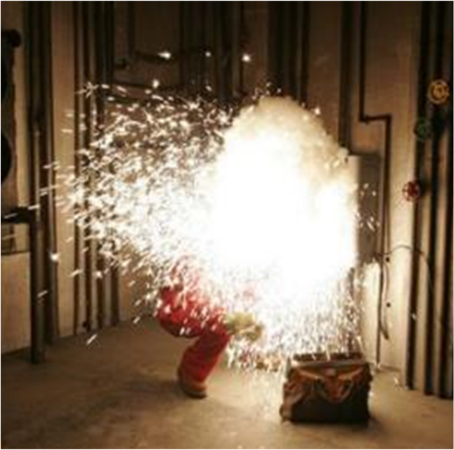
Gefahren des elektrischen Stroms - Lichtbogen
Thermische Strahlung
  Verbrennungen
UV-Strahlung
  Verblitzen der Augen
Wärmestrahlung
  Verbrennungen
verdampfende Metallteilchen
  Einatmen gefährlicher Metalldämpfe
Lärmeinwirkungen
  Gehörschaden
Quelle: R. O. E. GmbH

Slide 20
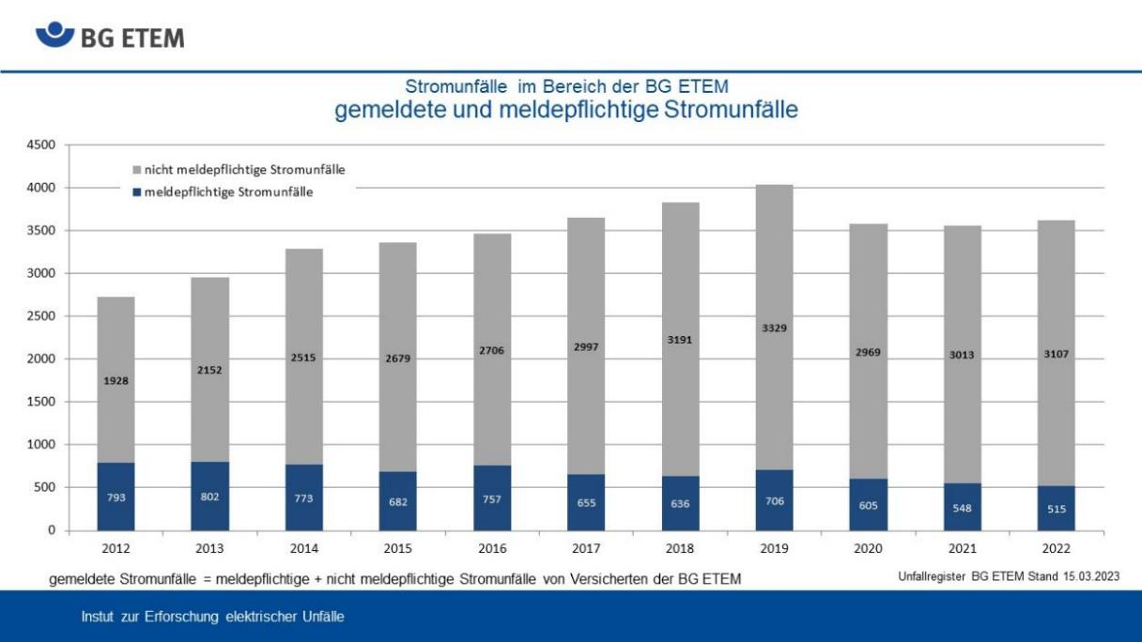
Statistiken zu Stromunfällen
Gemeldete Stromunfälle im Bereich der BG ETEM
https://www.bgetem.de/arbeitssicherheit-gesundheitsschutz/institute/institut-zur-erforschung-elektrischer-unfaelle/statistik-der-stromunfaelle
Quelle: BG ETEM, Institut zur Erforschung elektrischer Unfälle, Link:

Slide 21
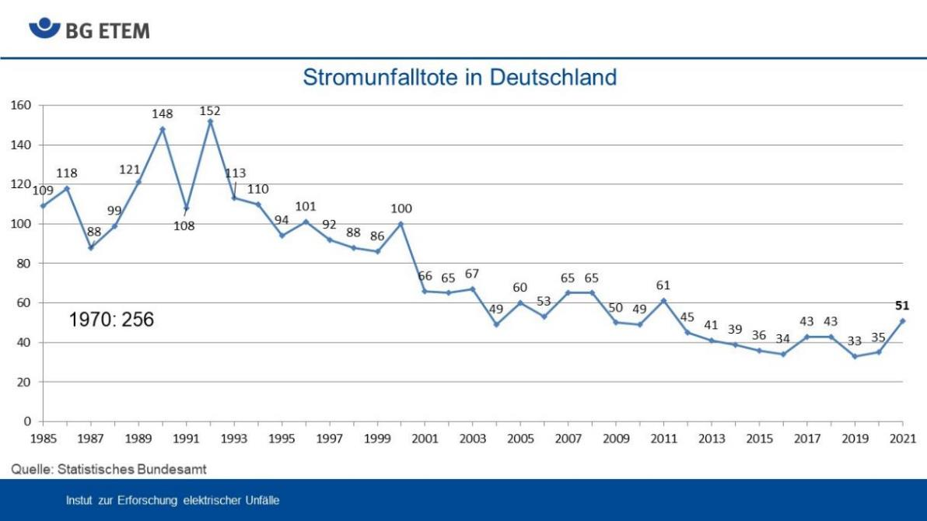
Statistiken zu Stromunfällen
Stromunfalltote in Deutschland
https://www.bgetem.de/arbeitssicherheit-gesundheitsschutz/institute/institut-zur-erforschung-elektrischer-unfaelle/statistik-der-stromunfaelle
Quelle: BG ETEM, Institut zur Erforschung elektrischer Unfälle

Slide 22
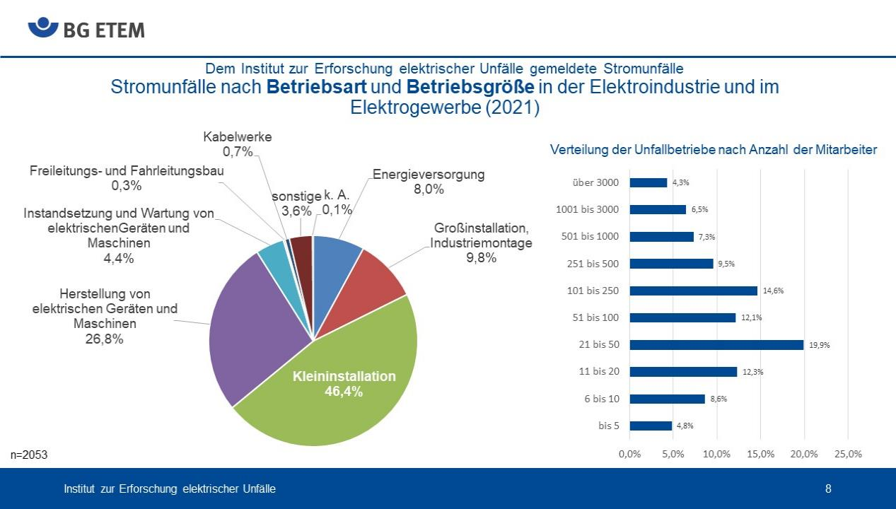
Statistiken zu Stromunfällen
Stromunfälle nach Betriebsart und Betriebsgröße in der Elektroindustrie und Elektrogewerbe (2021)
https://www.bgetem.de/arbeitssicherheit-gesundheitsschutz/institute/institut-zur-erforschung-elektrischer-unfaelle/statistik-der-stromunfaelle
Quelle: BG ETEM, Institut zur Erforschung elektrischer Unfälle

Slide 23
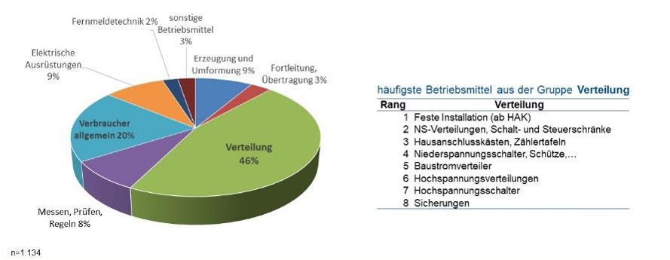
Statistiken zu Stromunfällen
Stromunfälle nach Betriebsmitteln
https://www.bgetem.de/arbeitssicherheit-gesundheitsschutz/institute/institut-zur-erforschung-elektrischer-unfaelle/statistik-der-stromunfaelle
Quelle: BG ETEM, Institut zur Erforschung elektrischer Unfälle

Slide 24
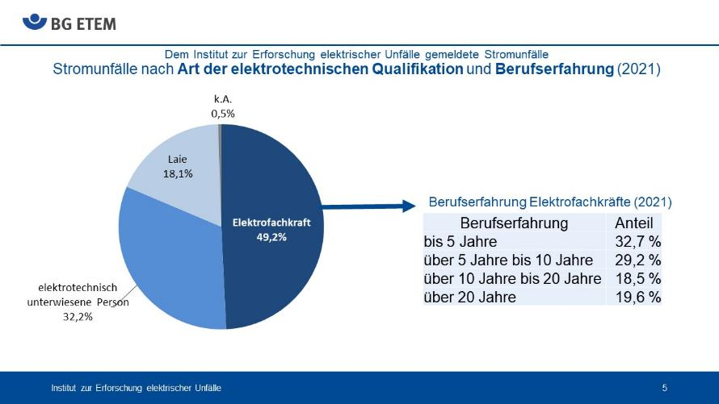
Statistiken zu Stromunfällen
Stromunfälle nach Art der elektrotechnischen Qualifikation
https://www.bgetem.de/arbeitssicherheit-gesundheitsschutz/institute/institut-zur-erforschung-elektrischer-unfaelle/statistik-der-stromunfaelle
Quelle: BG ETEM, Institut zur Erforschung elektrischer Unfälle

Slide 25
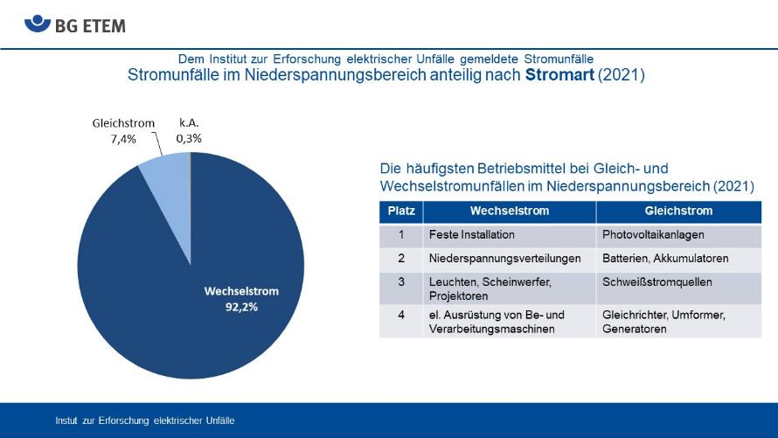
Statistiken zu Stromunfällen
Stromunfälle im Niederspannungsbereich nach Stromart
https://www.bgetem.de/arbeitssicherheit-gesundheitsschutz/institute/institut-zur-erforschung-elektrischer-unfaelle/statistik-der-stromunfaelle
Quelle: BG ETEM, Institut zur Erforschung elektrischer Unfälle

Slide 26
Was Sie jetzt wissen sollten
Welche Gefahren vom Strom ausgehen
Wovon die Wirkung auf den menschlichen Körper abhängt
Welche Wirkungen der Strom auf den Körper hat

